Slide 1
Основы программирования на языке C++
https://github.com/variichrodion/BV-621-C-Basics
Практика
17.07.2026

Slide 2
План презентации
Домашнее задание
Конструкция цикла for + пример
Особенности конструкции
Операторы break и continue

Slide 3
Домашнее задание
0. Ознакомиться с презентацией
В каждой задаче необходимо использование цикла for!
Пользователь с клавиатуры последовательно вводит целые числа. Как только пользователь ввёл 0, необходимо показать на экран сумму всех введённых чисел.
Пример. Ввод: 6 3 5 2 0. Вывод: 16.
Пользователь вводит с клавиатуры число больше нуля, необходимо вывести все его цифры, начиная с конца.
Пример. Ввод: 12345. Вывод: 54321.
В первый день улитка проползла 15 см. Каждый следующий день она проползала на 2 см дальше. Определить какое общее расстояние проползёт улитка через N дней. Количество дней задаёт пользователь с клавиатуры
Пример. Ввод: 4. Вывод: 72.
(15+17+19+21 = 72)

Slide 4
Конструкция цикла for
Принцип выполнения цикла
Инициализация переменной
Проверка условия
Выполнения тела цикла, если условие выполнено
Если условие ложно – выполнение оператора за циклом
Если условие истинно – изменение переменной
Переход к проверке условия (второй пункт)

Slide 5
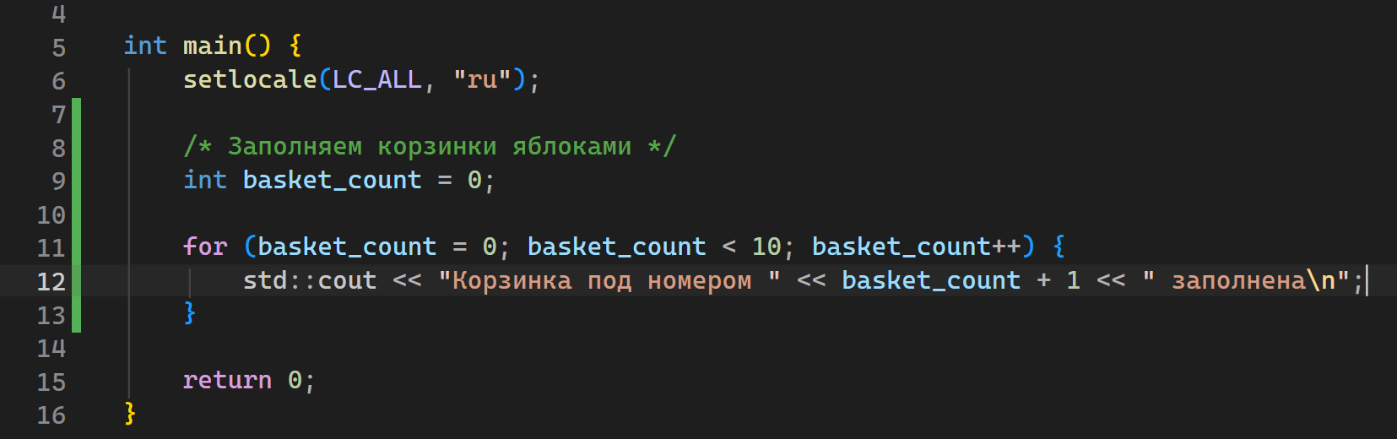
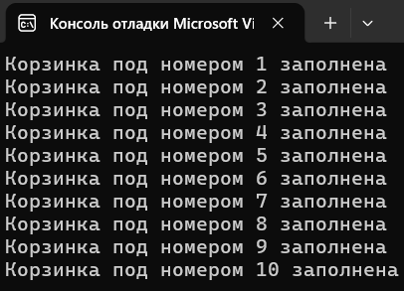
Простой пример

Slide 6
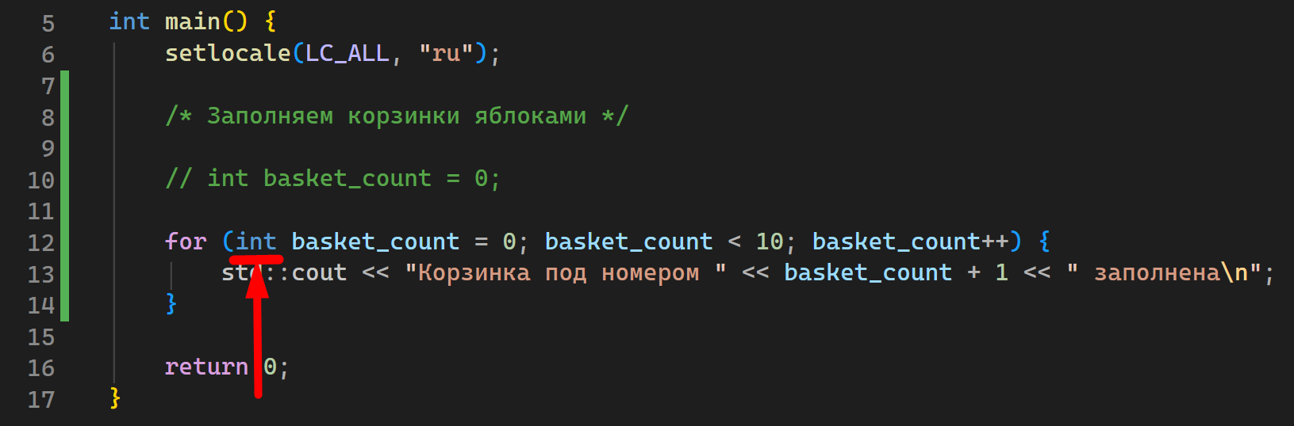
Особенности конструкции for
Объявление прямо в цикле. В подавляющем большинстве случаев для цикла for необходим счётчик. Такой счётчик можно создавать не перед циклом, а прямо в конструкции:
Это самый часто встречающийся способ

Slide 7
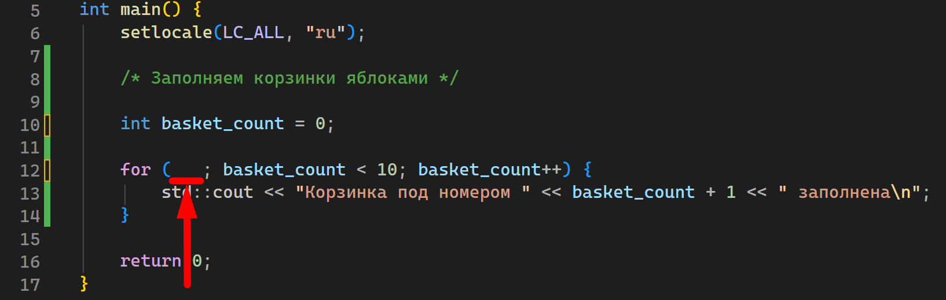
Особенности конструкции for
Если переменная-счётчик уже объявлена и инициализирована нужным значением, то начальное значение для неё можно не указывать в цикле:
Как программа понимает, какая переменная используется в качестве счётчика?..

Slide 8
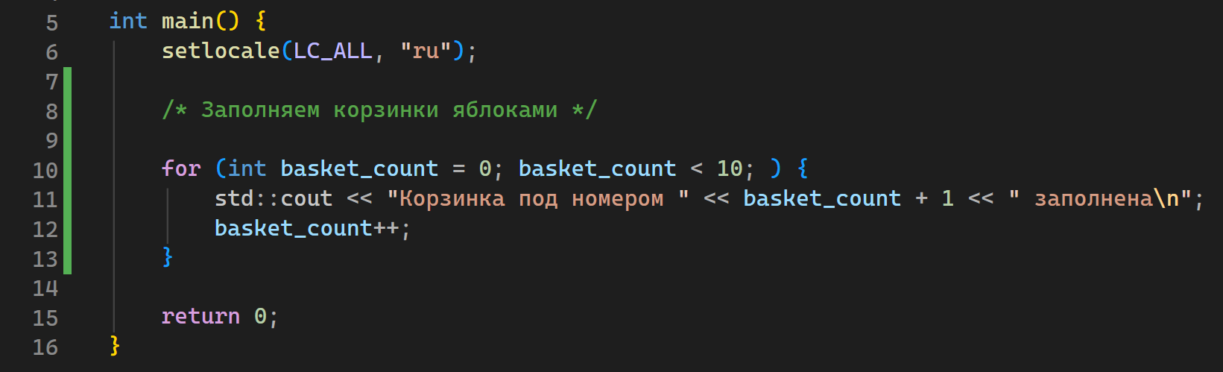
Особенности конструкции for
Можно вынести изменение параметра в тело цикла (как это работает в while и do-while):

Slide 9
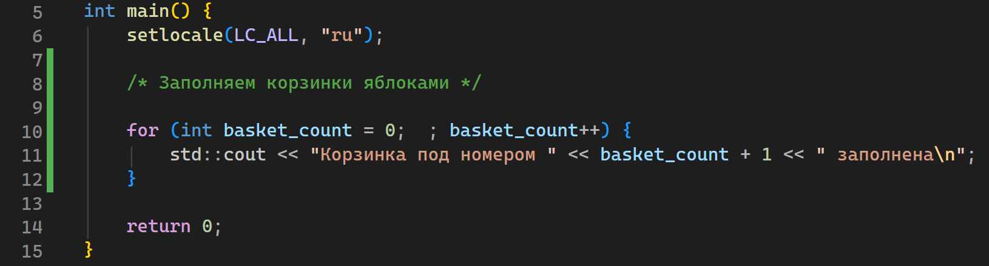
Особенности конструкции for
Можно таким же образом убрать условие продолжение цикла. Работать for будет аналогично конструкции while(true), превратившись в вечный цикл

Slide 10
Пример
Вывести таблицу умножения от 1 до 10 с помощью конструкции for
Код в директории «07-17-2026 Цикл for», файл mult_table_for.cpp

Slide 11
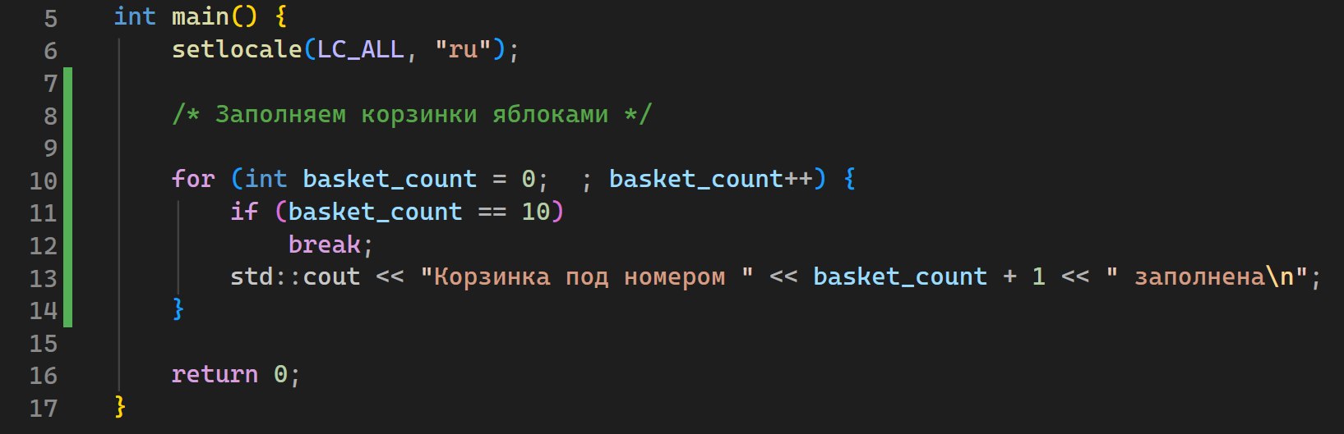
Оператор break
Break [брэйк] (от англ. – остановить)
Данный оператор знаком вам благодаря конструкции switch-case. В рамках работы цикла он помогает принудительно завершить работу всего цикла. В данном примере цикл завершит работу, когда будет заполнено 10 корзинок:

Slide 12
Пример с угадыванием числа
Переписать код secret.cpp с помощью цикла for
Код в директории «07-17-2026 Цикл for», файл secret_for.cpp

Slide 13
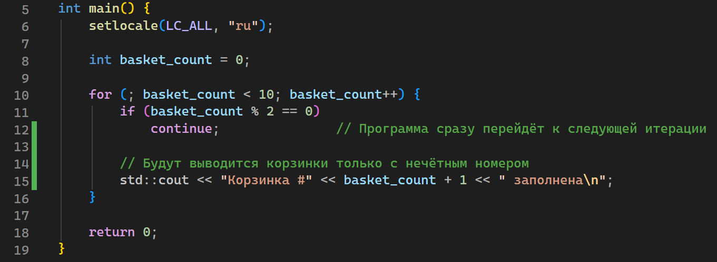
Оператор continue
Continue [контИнью] (от англ. – продолжить)
Это новый для вас оператор. В отличие от break данный оператор принудительно останавливает работу итерации, а не всего цикла:

Slide 14
Задача
Часы бьют каждый час, столько раз, сколько времени. Написать программу, которая подсчитает, сколько раз пробьют часы за 12 часов.
Пояснение:
В час дня часы пробили 1 раз
В два часа дня – 2 раза
…
В 12 часов ночи – 12 раз
Нужно посчитать сумму таких «пробитий» с помощью цикла for

